Slide 1

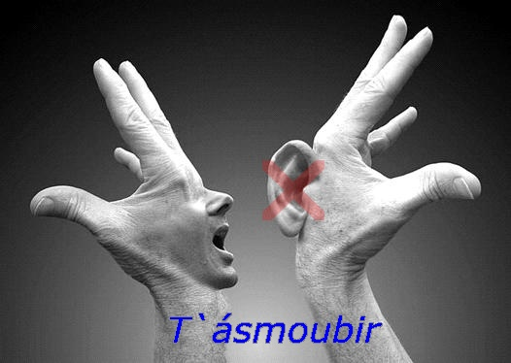
Edição multimédia aula 5
Linguagens do
discurso áudio
Faculdade de Ciências Humanas – 2012/2013

Slide 2
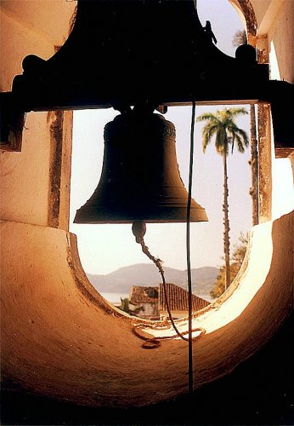
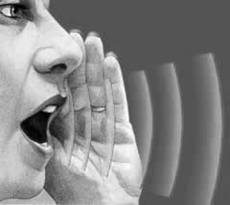

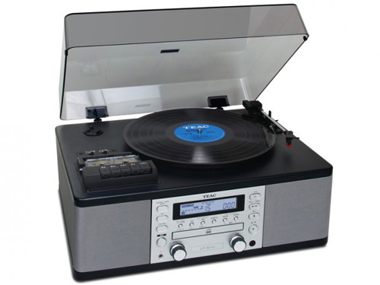
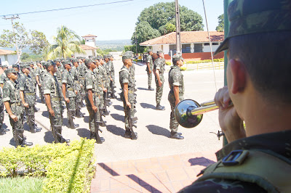
O áudio(as linguagens) segundo A.R.Trindade(1992)

Slide 3
Discurso áudio – características essenciais
Ser percecionado apenas pelo sentido da audição
Ter códigos próprios e estruturados
Poucas são as situações em que o discurso áudio é dominante na transmissão da informação
É no entanto, em geral, um suporte de custo reduzido de produção

Slide 4

Discurso áudio – utilizações úteis (para além da radio e da musica gravada)
Aperfeiçoamento de línguas estrangeiras
Aprendizagem da música com a exigência de grau de abstração elevado
Guia turístico
Conteúdos didáticos para públicos com problemas de visão ou baixo nível de literacia

Slide 5
Discurso áudio
Linguagens | Suportes | Documentos
-Linguagem verbal - Canto - Música - Sinais sonoros - sons ambientes | Mecânicos Magnéticos Óticos Eletrónicos Virtuais ( | - disco de vinil convencional (em desuso) - fita magnética (cassete ou fita aberta, em desuso) – CD ROM, DVD, hard disks, blu-ray, cloud

Slide 6
Discurso áudio: Blu-ray Disc
é um formato de disco óptico da “nova geração” com 12 cm de diâmetro (igual ao CD e ao DVD) para vídeo e áudio de alta definição e armazenamento de dados de alta densidade.
É uma alternativa ao DVD e é capaz de armazenar filmes até 1080p Full HD de até 4 horas sem perdas. Requer uma TV full HD de LCD,plasma ou LED para explorar todo seu potencial.

Slide 7
Discurso áudio – o som: propriedades
Intensidade
Intensidade
“força da vibração sonora…perceção no ouvido humano
Mede-se em dB (decibeis – escala logaritmica)
Altura
Altura
Corresponde à frequência. Maior altura maior frequência fundamental
Timbre
Timbre
Característica sonora que permite distinguir a qualidade do material vibrante (ferro, vidro, cristal, violino, viola baixo, …)
Duração
Duração
Tempo de produção de um som

Slide 8
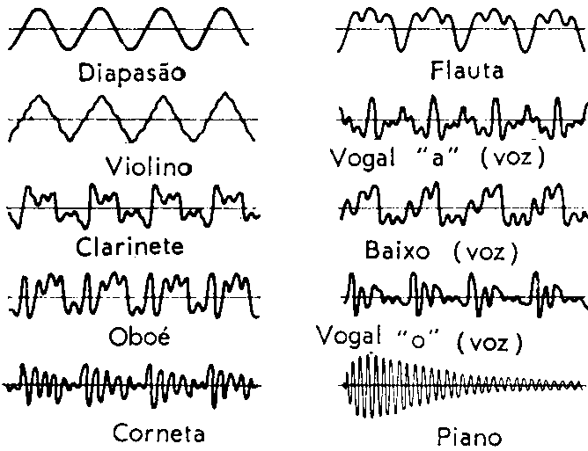
Frequências típicas

Slide 9
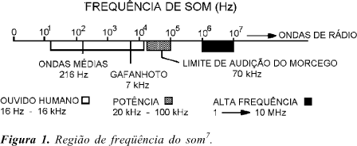
Expetro de frequências

Slide 10
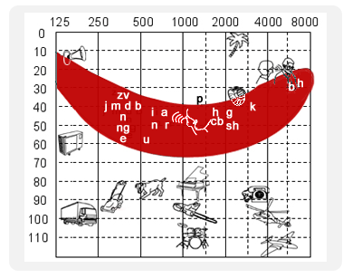
Frequência da fala humana

Slide 11
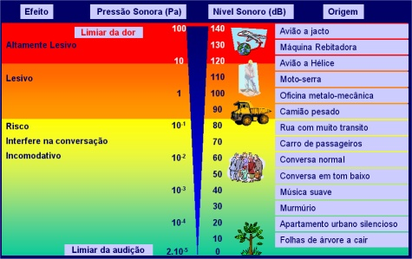
Escala de som

Slide 12
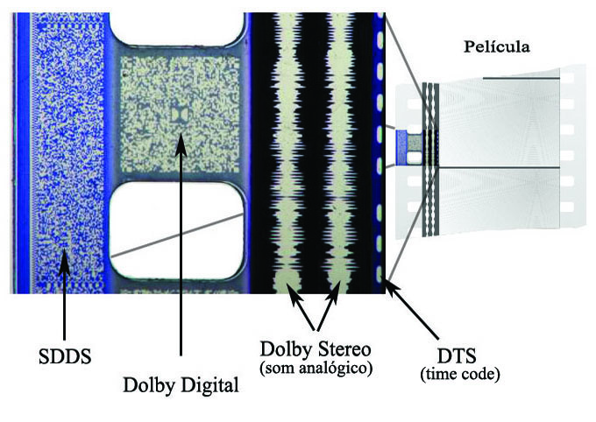

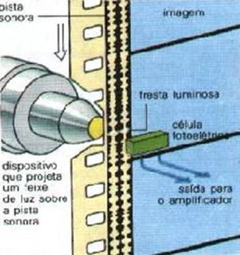
A banda sonora
Expressão oriunda do cinema, onde havia a banda de imagem e de som
A banda de som tinha duas ou mais bandas
  de voz
  de musica
  de ruídos ou efeitos especiais

Slide 13
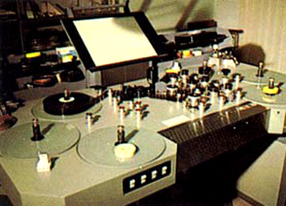
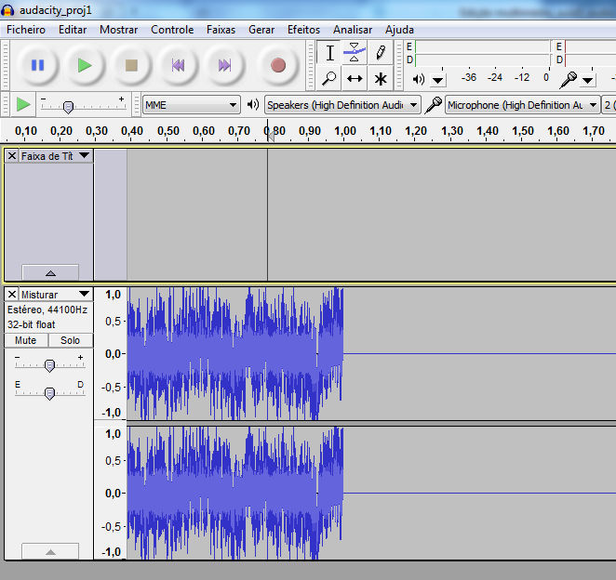
Tratamento do som
  - Audacity
moviola

Slide 14
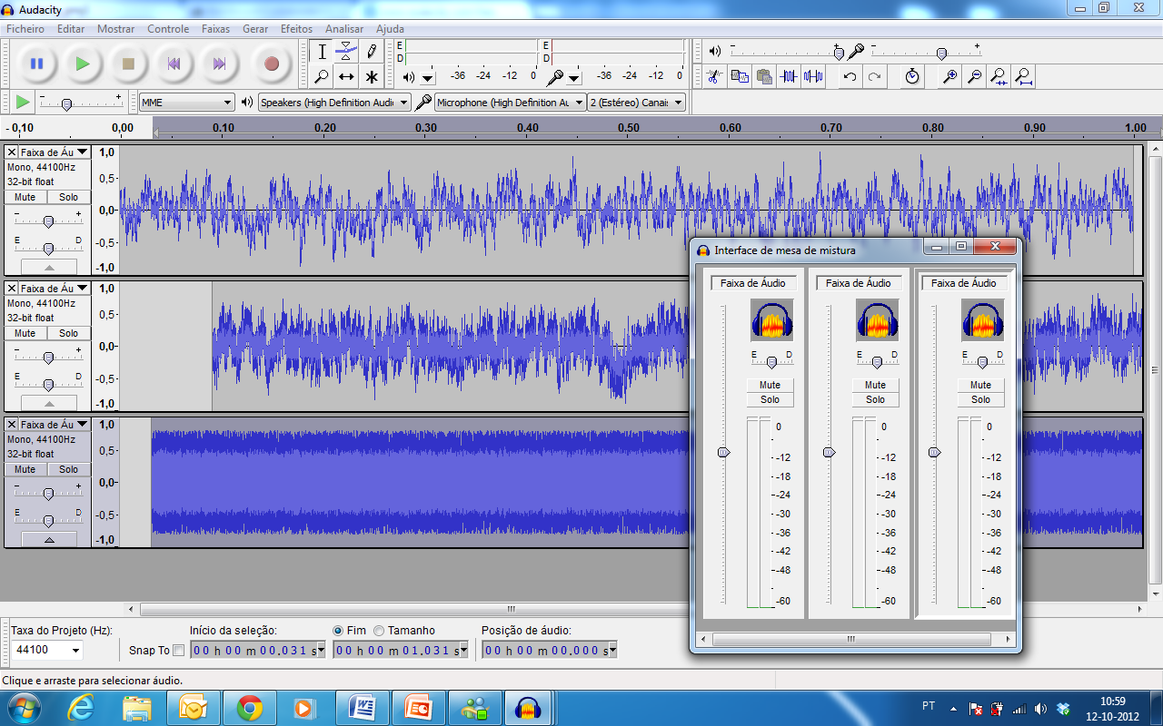

Slide 15
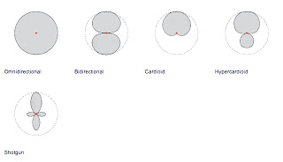

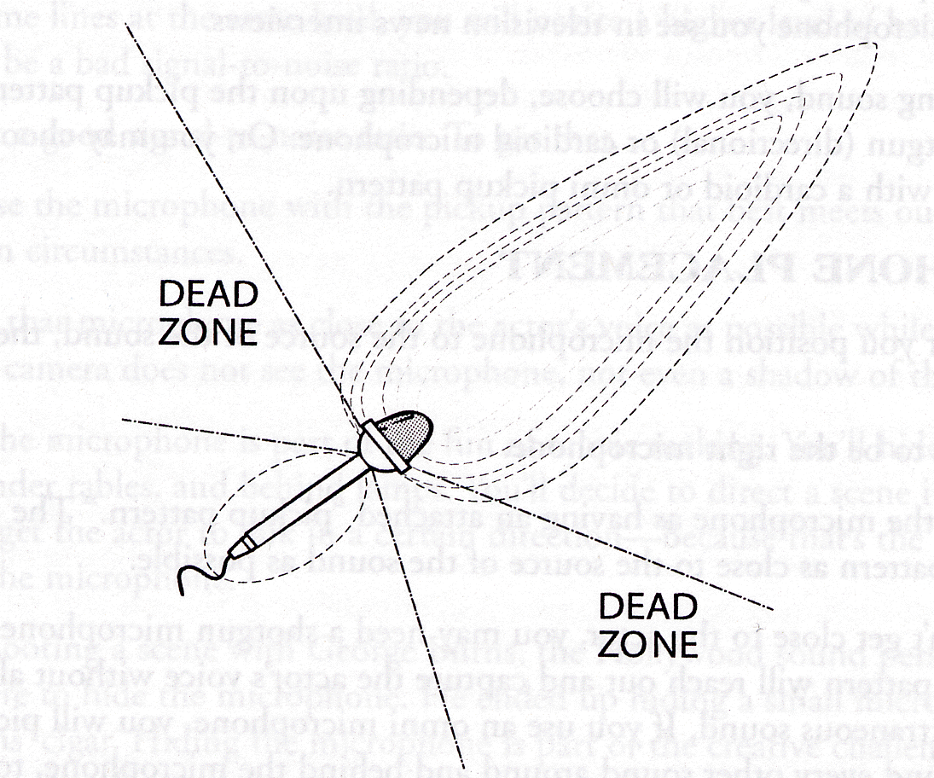
O registo de áudio - microfones
Gravadores
Os microfones; caraterísticas

Slide 16
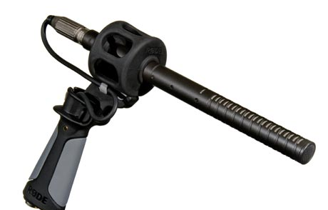
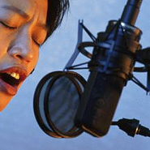
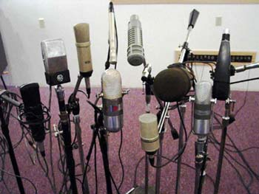
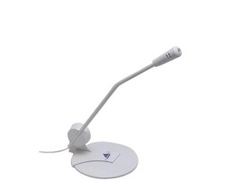
Tipos de microfones

Slide 17
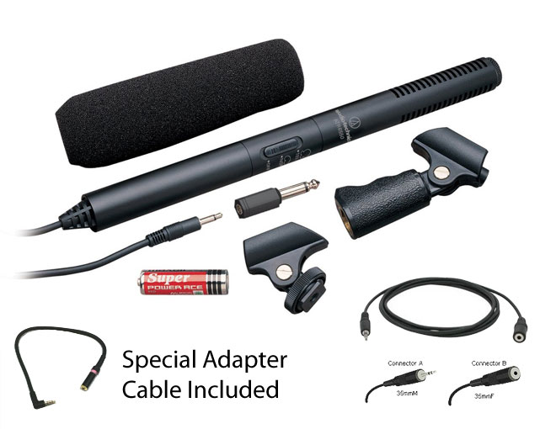
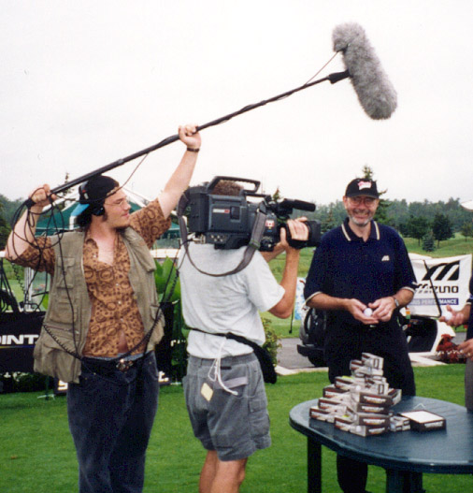
Tipo de microfones - 2

Slide 18
Aplicações - Rádio
A escrita para
discurso audio
A notícia
A entrevista
A crónica do dia a dia
O ensaio temático
…
https://itunes.apple.com/pt/podcast/fazem-elogios/id498445409?i=122183178

Slide 19
